Slide 1
Феномен бароко. Специфічні риси стилю
Підготувала Марія Клевчук

Slide 2
Визначення бароко
Бароко - стиль у європейському мистецтві (живописі, скульптурі, музиці, літературі) та архітектурі, який виник у 80-90-х роках XVI століття.
Термін пішов від італійської (дивний, химерний), або ж португальської (перлина неправильної форми).
Країна походження стилю - Італія.
Бароко - символ збереження католицизму в країнах Європи.

Slide 3

Походження бароко
Перші тенденції бароко з’являються у творчості італійця Мікеланджело Буонаротті. Рання його творчість у стилі високого Відродження, а вже у його пізній творчості проявляються перші прояви барокового мистецтва.
1475-1564

Slide 4

Які прояви бароко у творчості Буонаротті?
Надгробок Джуліано Медічі
(1526-1534 рр.)
Використання карнизів;
Двоярусна композиція;
Подвоєна колон та пілястр;
Розкішне оздоблення капітелю;
Тіснява архітектурних/рельєфних зображень (надмірні)
Велетенські форми;
Завитки (вилюти) - головна визитівка бароко.

Slide 5
Особливості бароко
Для бароко притаманна здатність поєднувати непоєднуване - умовність та натуралістичну конкретність, наївну простоту та ускладненість, фантазії та реальності. Барочному стилю властиві зовнішній блиск, парадність, декоративність, театральність, прагнення до екзотики. Прагнення до помпезності приводило до того, що міські брами ставали античними тріумфальними арками, на ринкових площах зʼявлялись статуї відомих міфологічних героїв. Навіть кондитери робили торти із зображенням міфологічних персонажів.
У бароко відображається протиріччя у людському бутті, які з’являються у періоді Просвітництва. Географічні відкриття та науковий прогрес значно похитнули сталі уявлення про будову світу.

Slide 6

Основні риси бароко
Пишнота;
Парадність;
Використання яскравих кольорів;
Контрасність;
Світлотіньові контрасти;
Екстравагантність орнаменту;
Асиметрія конструкцій
Сан Карло Алле Кваттро Фонтане,
Рим, 1634-1667 рр., Франческо Борроміні.

Slide 7
Основні риси бароко у мистецтві
У бароковій архітектурі панують сильні контрасти обʼємів, перебільшена пластика фасадів, ефекти світлотіні та кольору.
Живопис і скульптура відзначаються декоративно-театральними композиціями, тонкою розробкою колориту й ефектів освітлення, ускладненою пластикою, парадністю.
У музиці - поява опери, поява вільного поліфонічного стилю (творчість Й.С. Бах, А. Вівальді, Г.Ф. Гендель)

Slide 8

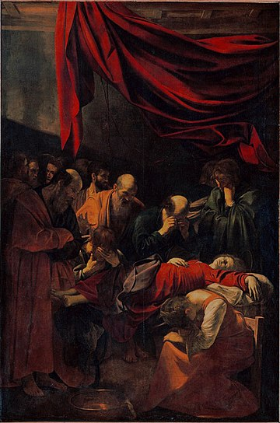

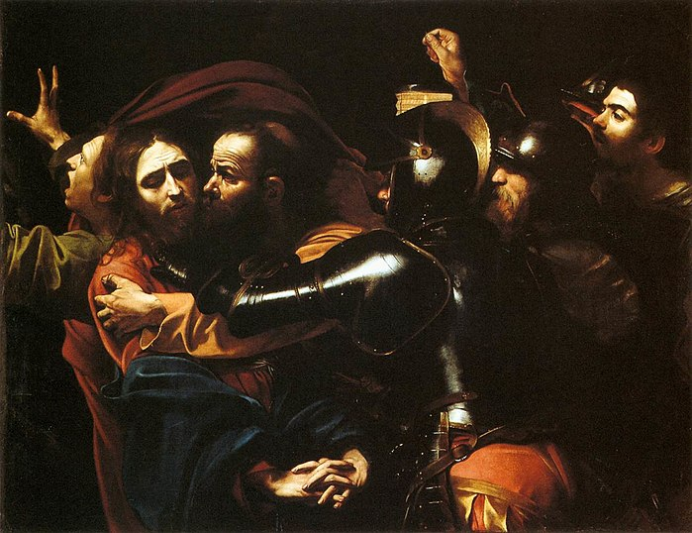
Картини Караваджо
Христа беруть під варту, 1602
Успіння Богоматері, 1601-1606

Slide 9
Висновок
Бароко, як епоха в мистецтві, вразливо відображало дух свого часу через виразність форм та глибокі емоції. Його основні риси, такі як екстравагантність, динамізм та витончений декор, викликають захоплення і досі залишаються важливим джерелом вивчення та вдумливого розуміння історії мистецтва.

Slide 10
Дякую за увагу!

